Slide 1
PHÒNG GIÁO DỤC VÀ ĐÀO TẠO QUẬN LONG BIÊN
MĨ THUẬT 1
Chào mừng các em học sinh lớp 1 đến với tiết học
Mĩ Thuật ngày hôm nay!

Slide 2

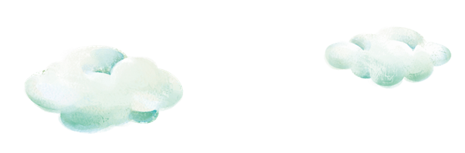


CHỦ ĐỀ 2
Sáng tạo từ những chấm màu
Tiết 4

Slide 3
MỤC TIÊU
Nhận biết được chấm màu có trong cuộc sống, trong mỹ thuật.
2. Biết sử dụng chấm màu tạo nét, tạo hình và trang trí đồ vật.
3. Tạo được sản phẩm theo ý thích.
4. Thấy được vẻ đẹp của chấm màu. Biết chia sẻ cảm nhận về sản phẩm.

Slide 4
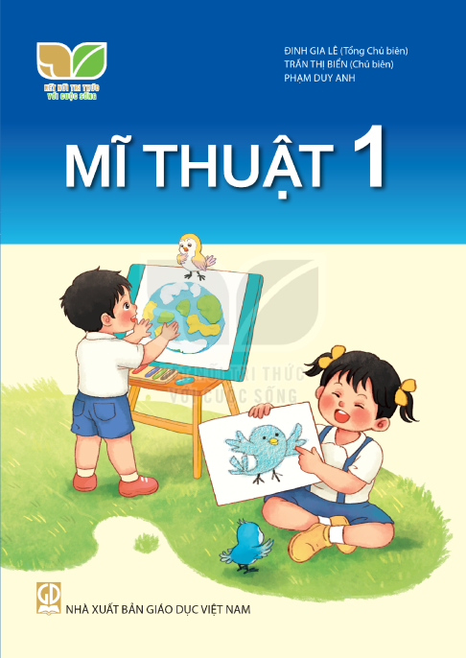
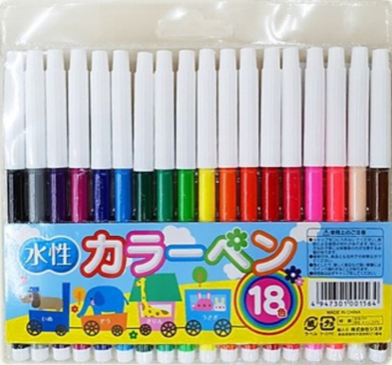
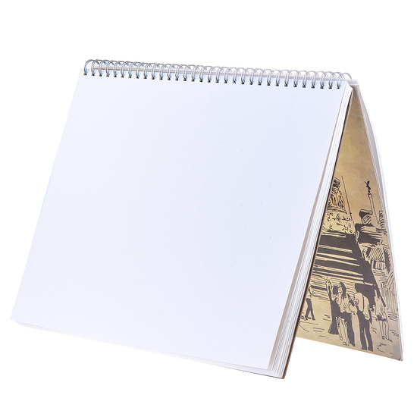
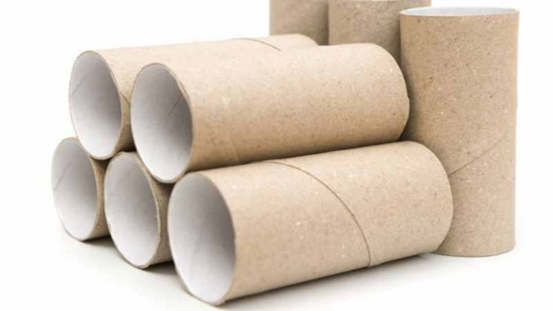
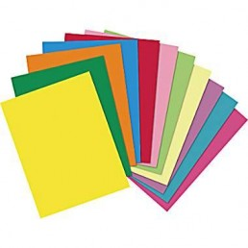
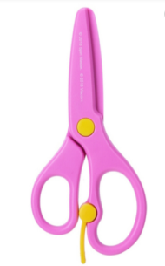
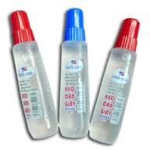
Chuẩn bị đồ dùng

Slide 5
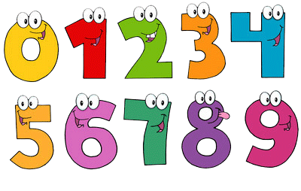


HOẠT ĐỘNG
KHÁM PHÁ

Slide 6

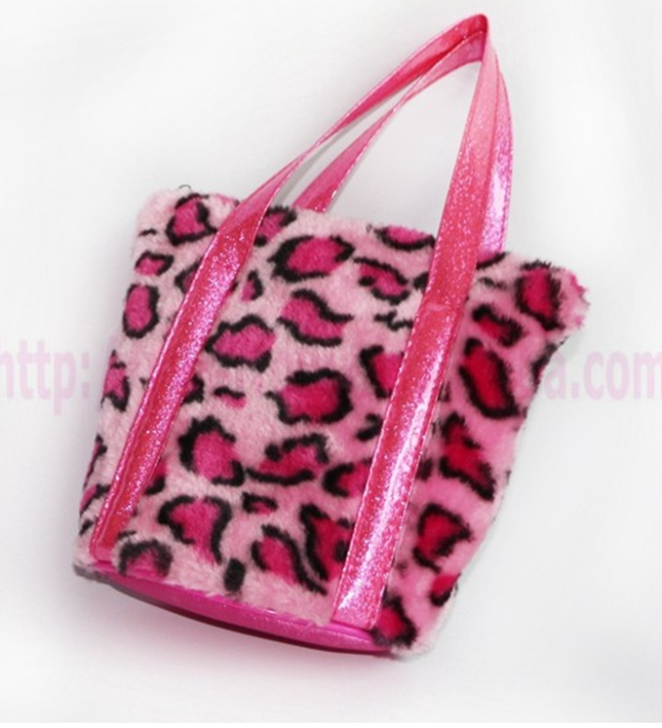
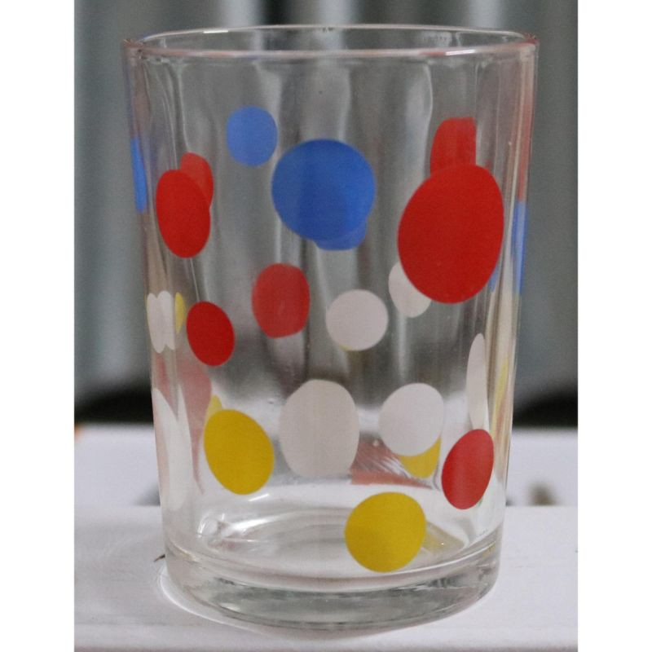
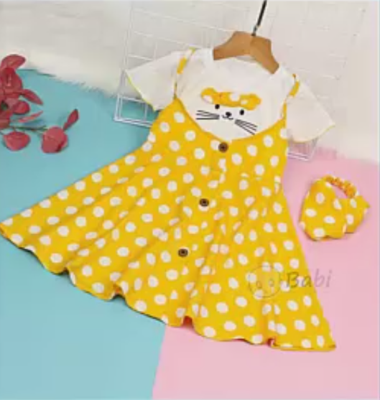
Tên đồ vật là gì? Mỗi đồ vật được trang trí bằng chấm có hình dáng, màu sắc như thế nào?
Cái túi
Cái váy
Cái cốc

Slide 7


GHI NHỚ
Chúng ta có thể sử dụng chấm màu để trang trí các đồ vật.
Mỗi đồ vật được trang trí bằng những chấm màu có hình dáng, kích thước và màu sắc khác nhau.

Slide 8

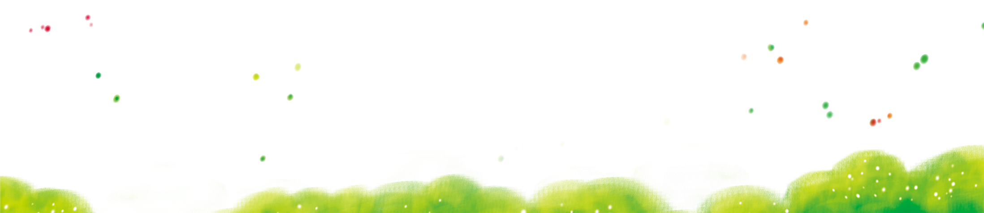
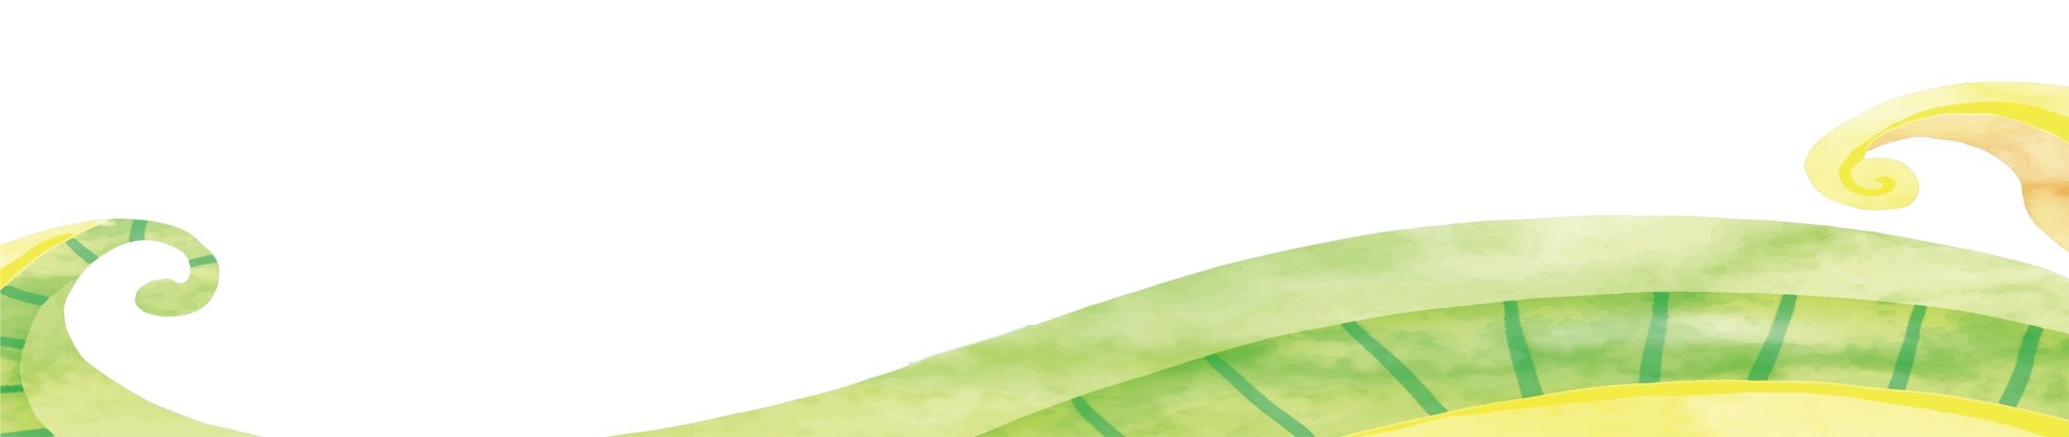
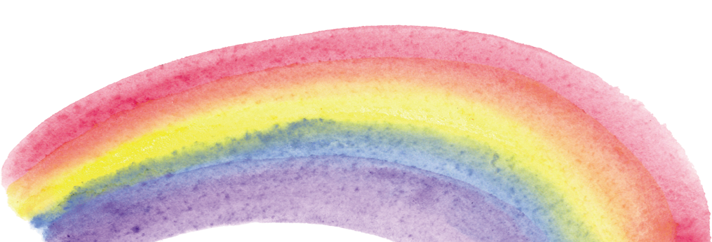
HOẠT ĐỘNG
KIẾN TẠO KIẾN THỨC KĨ NĂNG

Slide 9
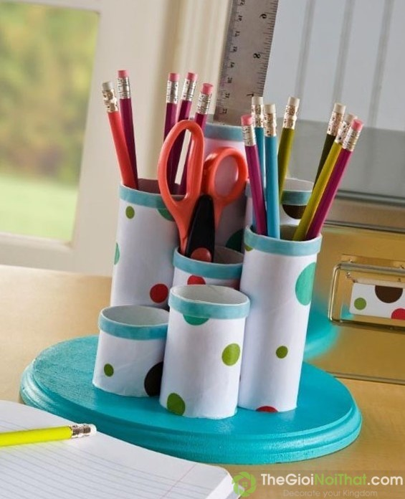
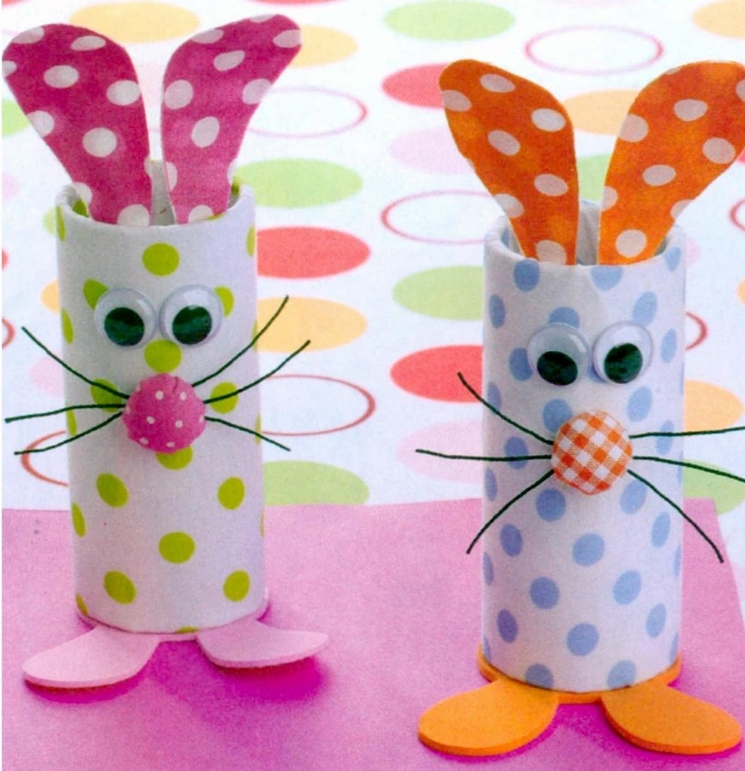
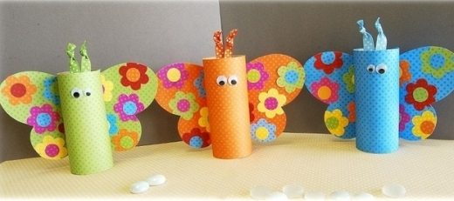
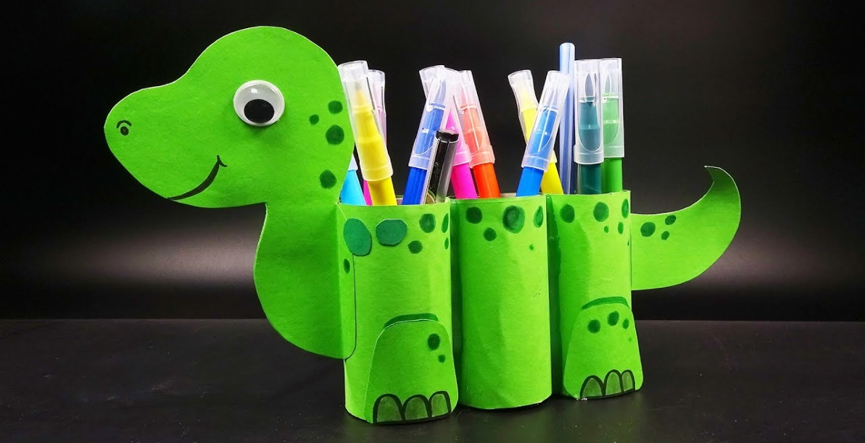

Slide 10

. 1 Luyện tập – Thực Hành
Thực hành
Em hãy sáng tạo một chiếc
Ống cắm bút từ lõi giấy vệ sinh và chấm màu.

Slide 11

HOẠT ĐỘNG 4
PHÂN TÍCH- ĐÁNH GIÁ
Em hãy giới thiệu sản phẩm với người thân nhé!

